Slide 1
INSTITUCIÒN EDUCATIVA MANUEL ANTONIO RUEDA JARA
RENDICIÒN DE CUENTAS VIGENCIA 2022

Slide 2
Gestión Académica
Estudiantes Atendidos 2022

Slide 3
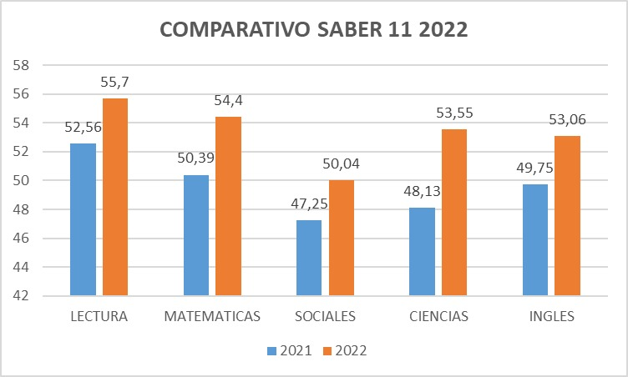
Gestión Académica Resultados ICFES 2021--2022

Slide 4
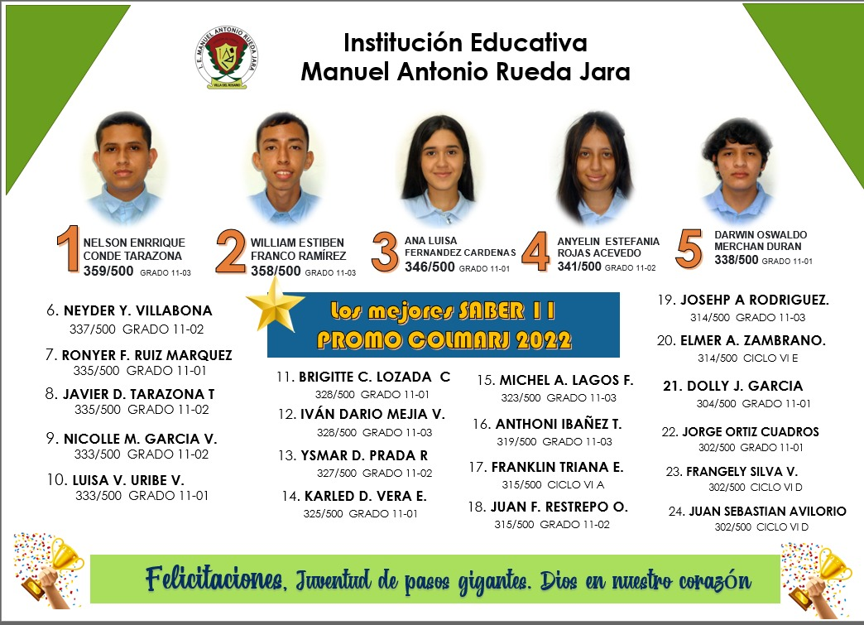
Gestión Académica ESTUDIANTES CON LOS MEJORES PUNTAJES 2022

Slide 5
Gestión Académica Diseño Pedagógico PLAN DE ESTUDIOS
Organización de las reuniones de padres de familia.
Comunicación por internet, correo y WhatsApp.
Formulación de los planes de mejoramiento por parte de cada una de las áreas para subir las pruebas saber 11.
Apoyo de diferentes entidades para la realización de capacitación a los estudiantes en temas específicos para la formación integral.
Participación día “E” y día “E” de la familia

Slide 6
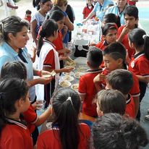
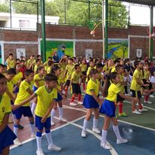
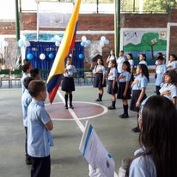
Gestión Académica
El área de educación física, organizó las Inter clases.
Trabajo en equipo, compromiso institucional, colaboración y sentido de pertenencia.
Atención personalizada a padres de familia en horario de atención establecido por cada Docente.
IZADAS DE BANDERA 2022
Cumplimiento a la programación establecida en el calendario escolar.

Slide 7
Gestión Académica Prácticas Pedagógicas
•Trabajo constante de docentes encaminado a apoyar el proceso de enseñanza-aprendizaje.
Evaluación de los estudiantes
Uso de recursos tecnológicos, laboratorios y ayudas educativas para el aprendizaje.
•Realización del día del Idioma
•Realización Jornada recreativa, deportiva
Participación en los proyectos transversales

Slide 8
Gestión Académica Gestión de aula
Cumplimiento del plan de área y ajustes continuos..
Seguimiento a estudiantes que reinciden en la llegada tarde al colegio
Revisión al Seguimiento Pedagógico de las diferentes áreas con el fin de verificar el cumplimiento de la aplicación de las mallas curriculares
Aplicación y retroalimentación de
las pruebas de período.

Slide 9
Gestión Académica Seguimiento académico
Seguimiento a los resultados académicos en cada área, diseño e implementación de acciones de mejoramiento para contrarrestar las debilidades encontradas.
Fortalecimiento de las prácticas inclusivas al interior del aula,
Reporte y notificación a docentes sobre estudiantes con necesidades educativas específicas. Recomendaciones para cada caso.
Implementación de acciones de mejoramiento teniendo en cuenta el análisis de los resultados en las pruebas SABER ONCE
Seguimiento y control de asistencia de estudiantes. Se realiza llamada telefónica a los padres de familia de estudiantes que no asisten al colegio y no presentan justificación.
Semana de Refuerzo a mitad de período como estrategia de apoyo a estudiantes con dificultades en temas específicos de cada área.

